Slide 1
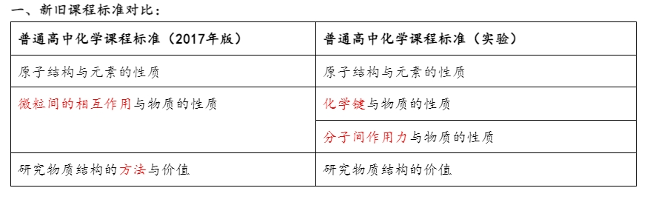

Slide 2
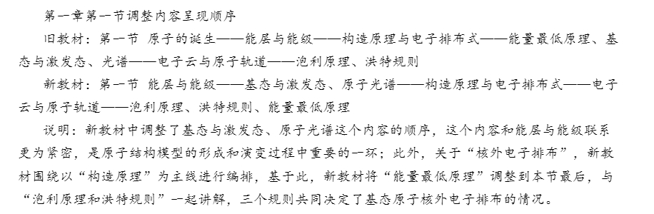
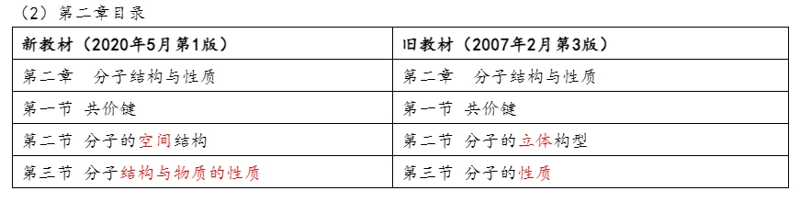

Slide 3
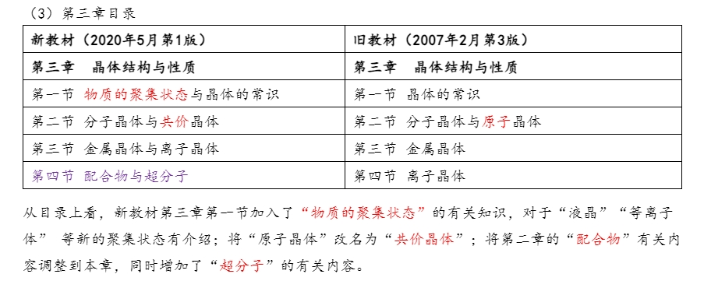
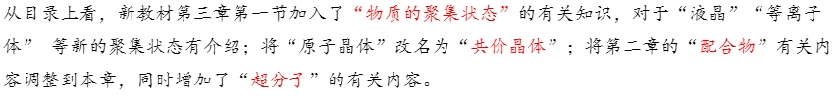

Slide 4
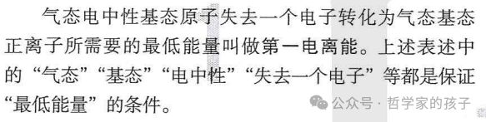

旧教材
24教材删除“电中性”

Slide 5
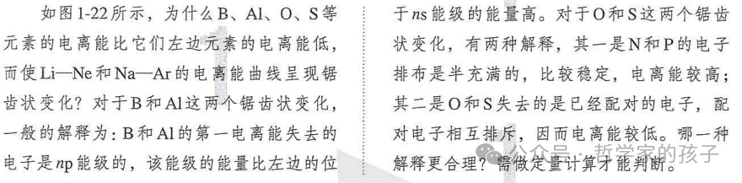
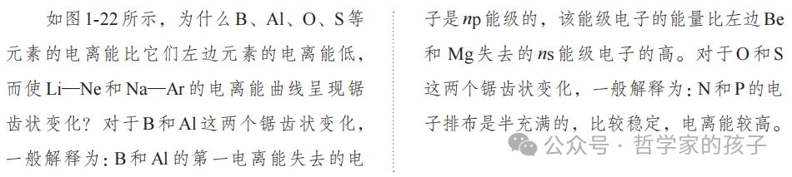
旧教材p24资料卡片
24新教材p24资料卡片

Slide 6
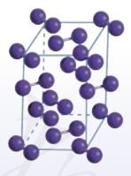
删除旧教材

Slide 7
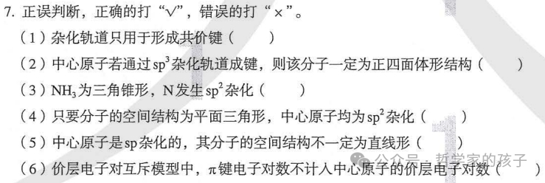
删除旧教材练习与应用T7（5）

Slide 8
旧教材p16思考与讨论

Slide 9
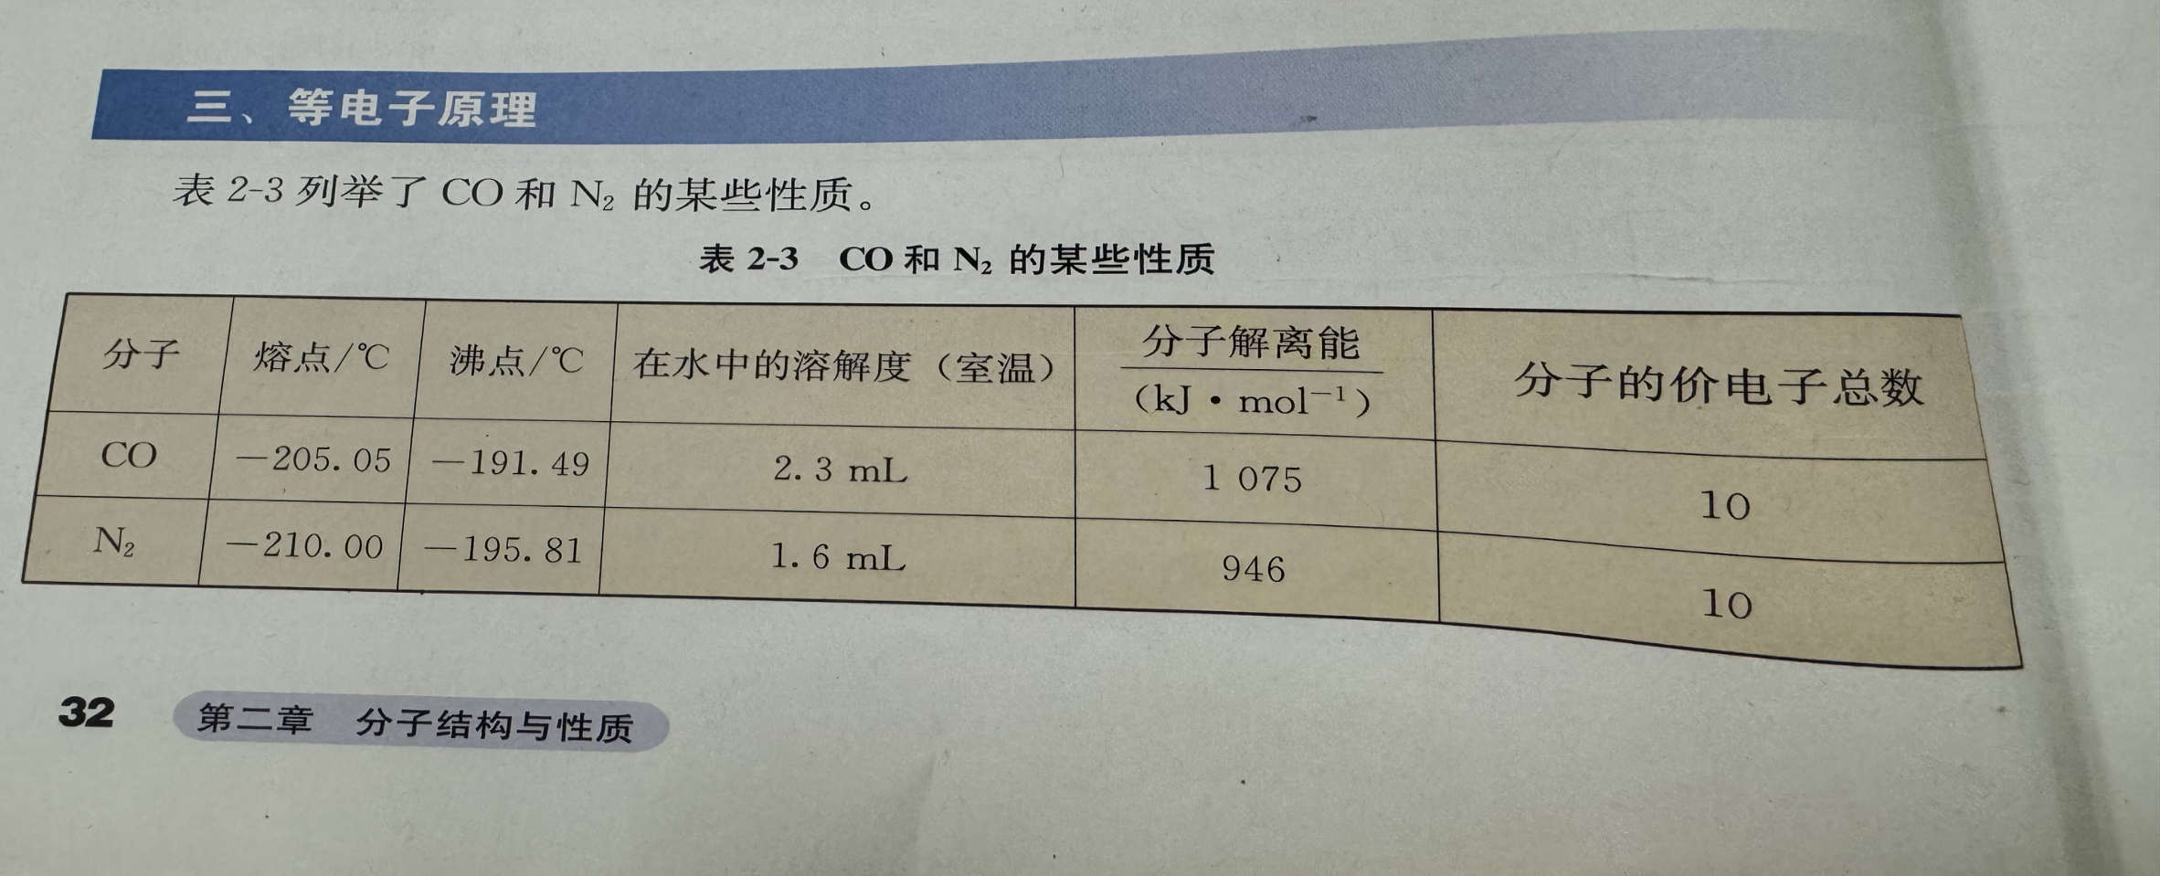
（1）新教材中删除了旧教材中关于等电子体的有关概念和知识。“等电子体”有关概念是一个经验总结，有一定的局限性，新教材将这部分内容删除，使教材内容更为严谨(价层电子互斥模型）

Slide 10
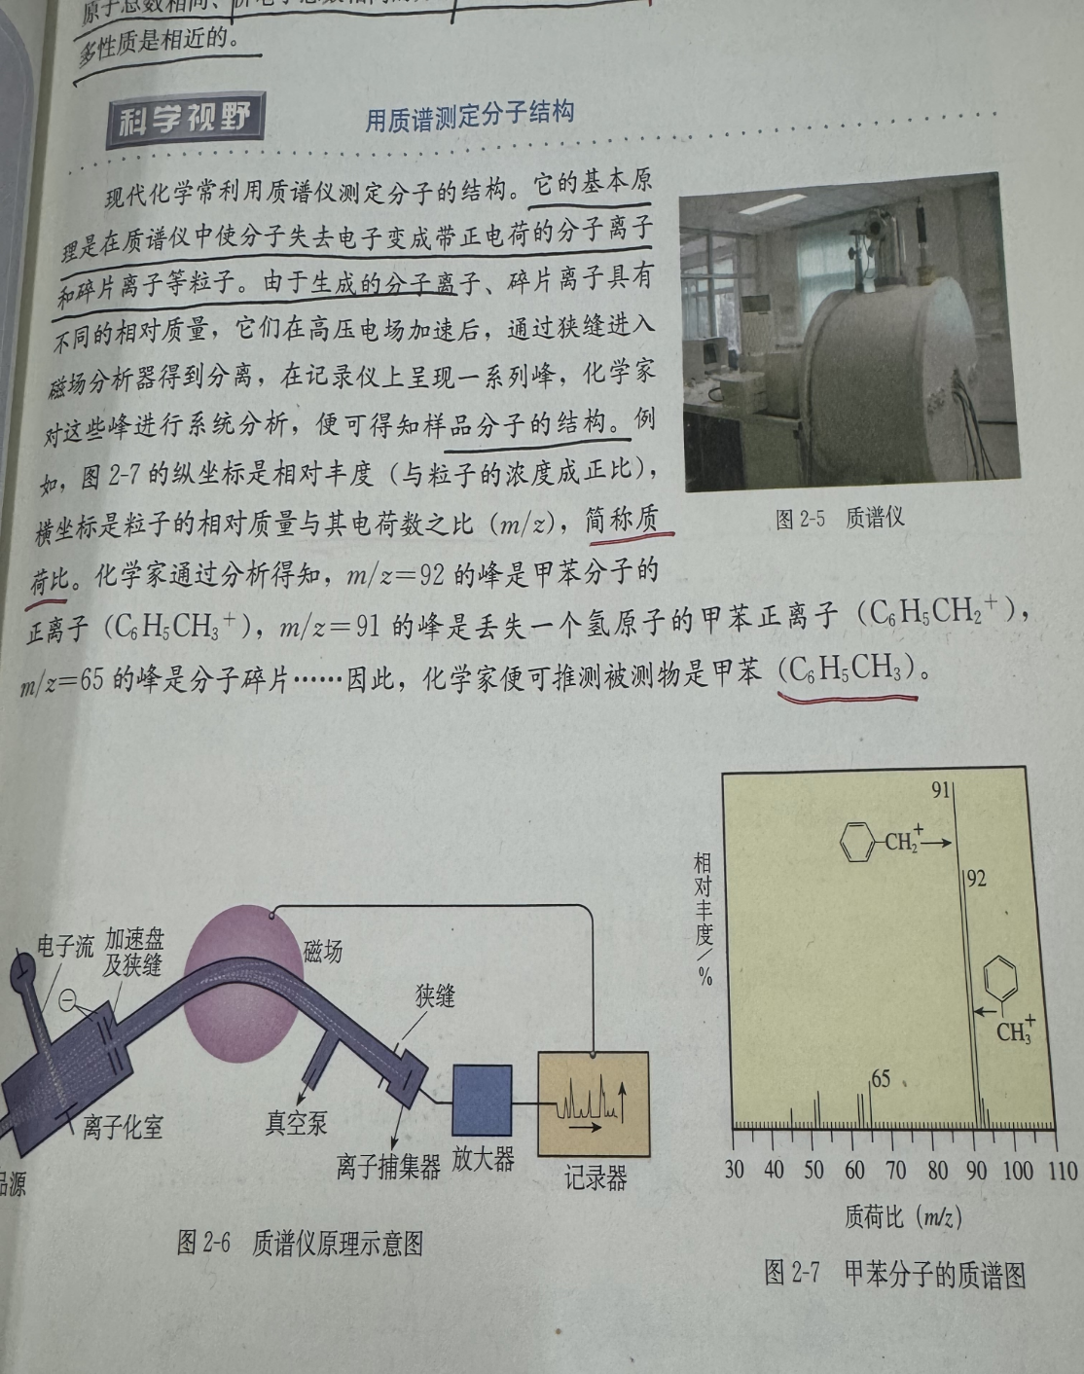
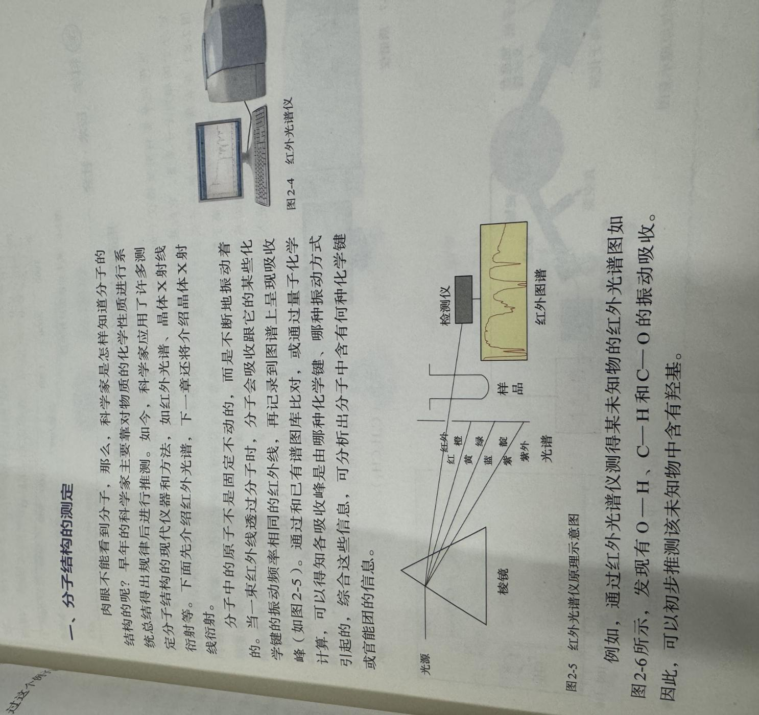
（2）新教材增加了分子结构的测定有关内容，更注重对分析化学相关知识的呈现：
新教材
旧教材

Slide 11
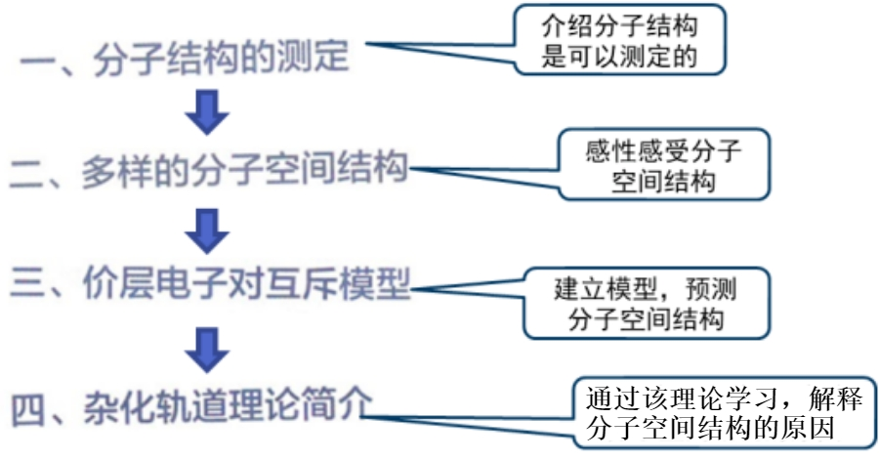
（3）新教材将“配合物”有关内容移至第三章，这样使“分子的空间结构”这一节的逻辑更为严密：
新教材增加第二节知识
旧教材第二节删除“二”多配合物

Slide 12
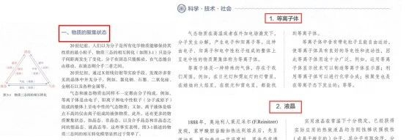
（4）新教材增加了“物质的聚集状态”这部分内容的讲解，加入了“等离子体”与“液晶”等新的概念：

Slide 13
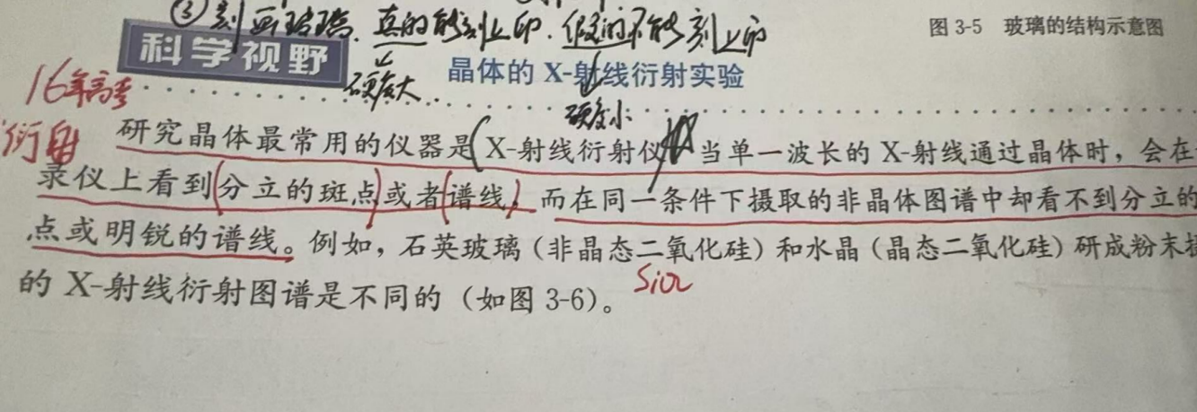
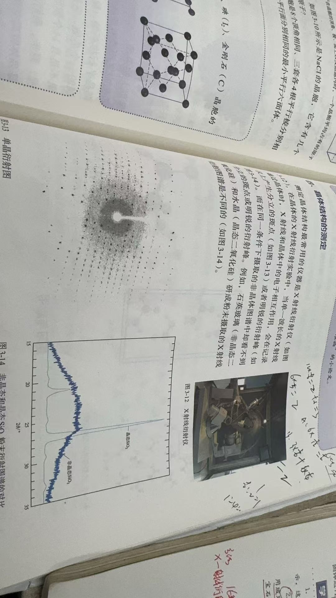
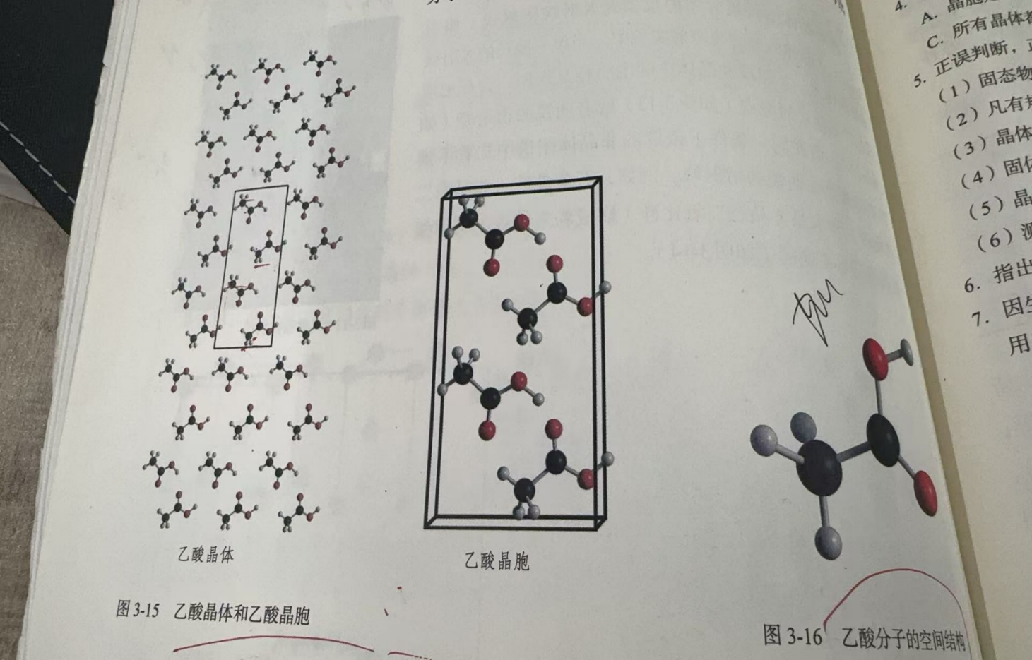
（5）新教材增加了“晶体结构的测定”有关知识，呼应了第二章“分子是具有一定空间结构的”，分子结构是可以实验测定的，确定键长和键角。
旧教材
新教材
新教材

Slide 14
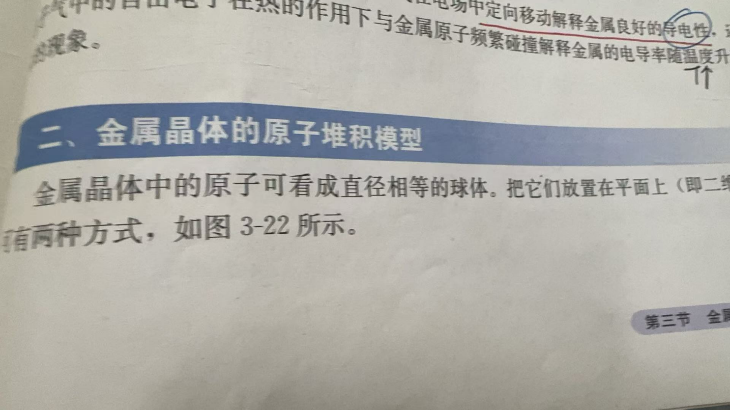
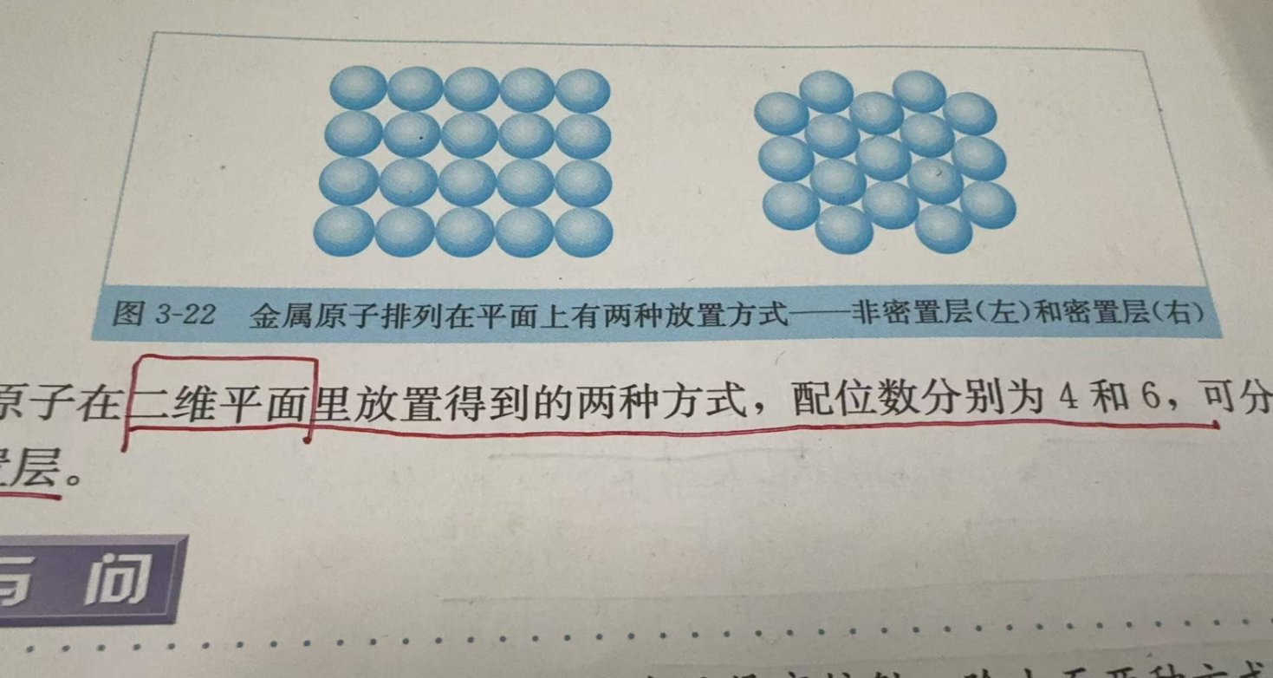
（6）新教材删除了金属晶体中原子堆积模型，这本书的整体难度下调
旧教材

Slide 15
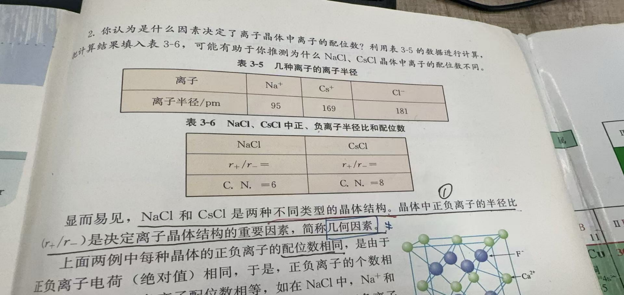
（7）新教材中删除了离子晶体的“科学探究”以及“晶格能”的概念，增加了“离子液体”的内容
删除旧教材离子晶体配位数的探究与半径关系（几何因数和电荷因数）将配位变得简单了通过空间构型来看配位数

Slide 16
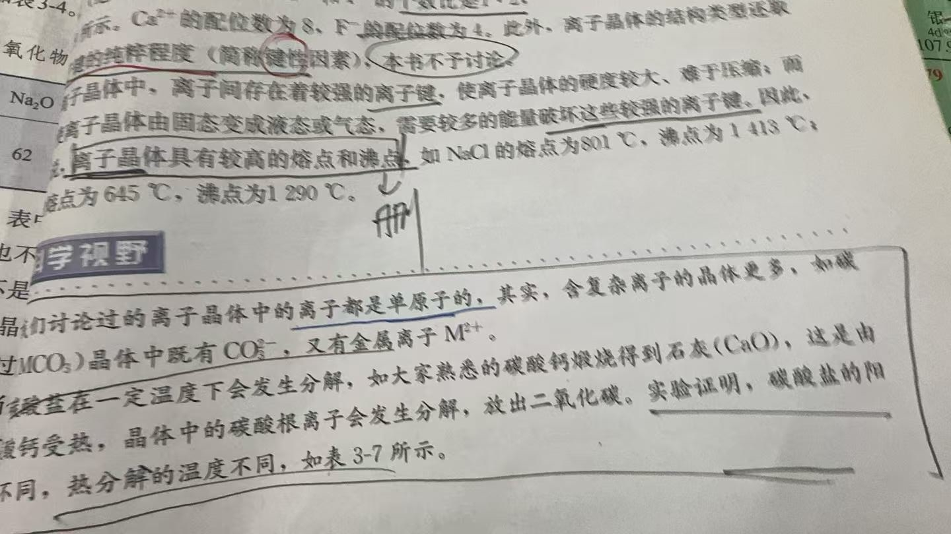
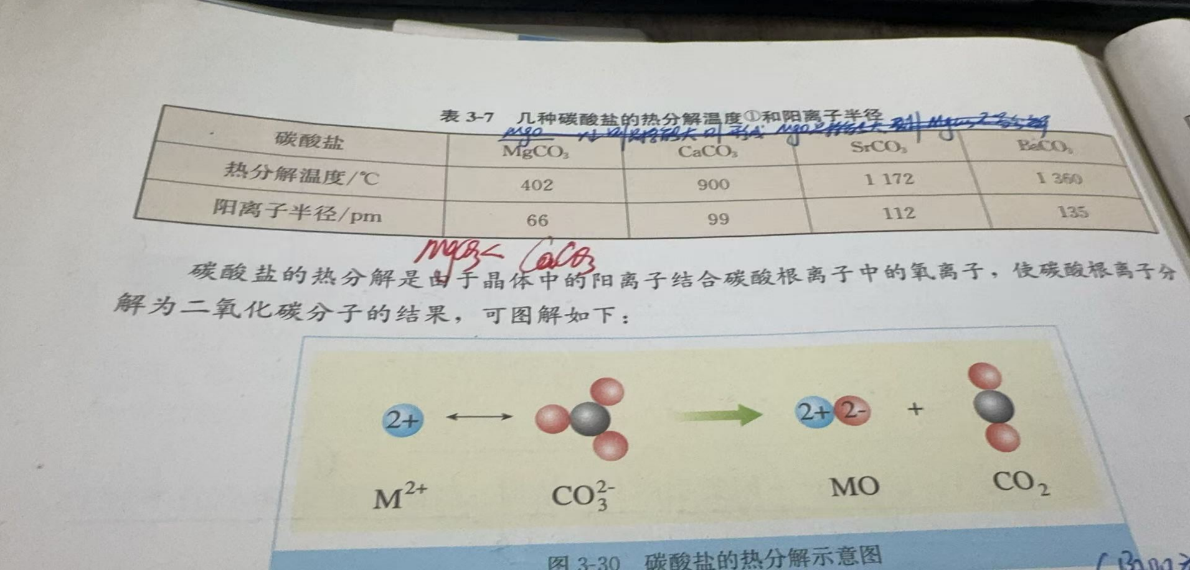
删除旧教材“离子一般具有较高的熔沸点”
删除旧教材离子晶体的科学视野

Slide 17
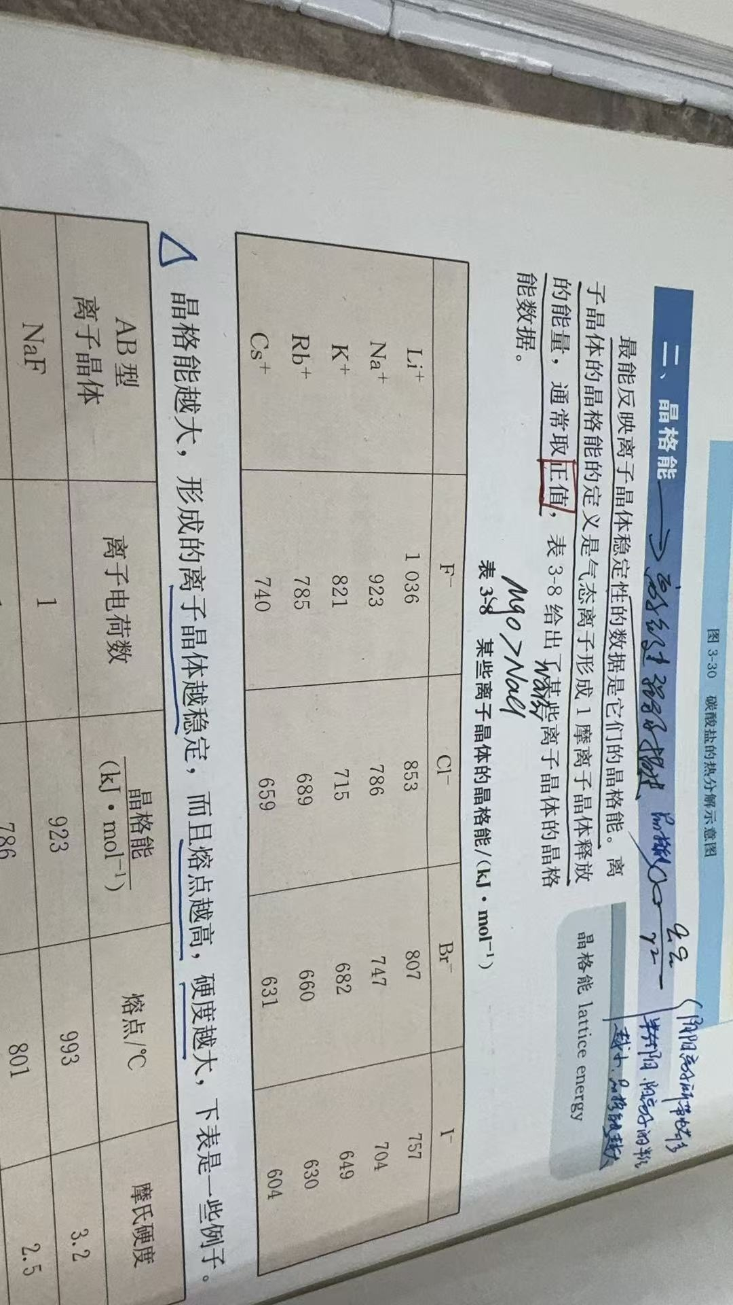
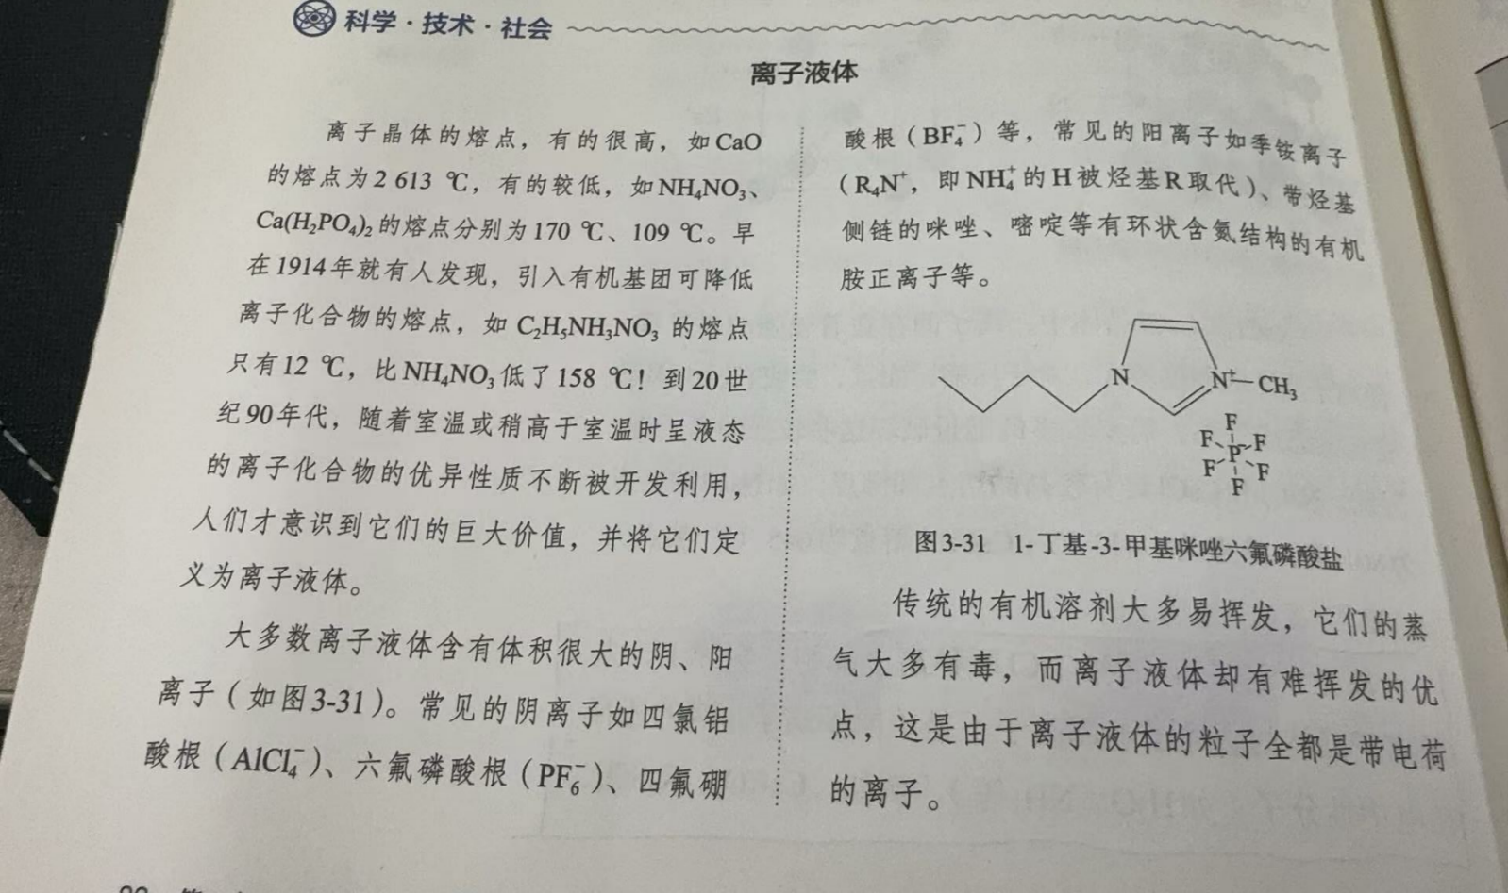
删除旧教材离子晶体的晶格能相关知识，增加离子液体

Slide 18
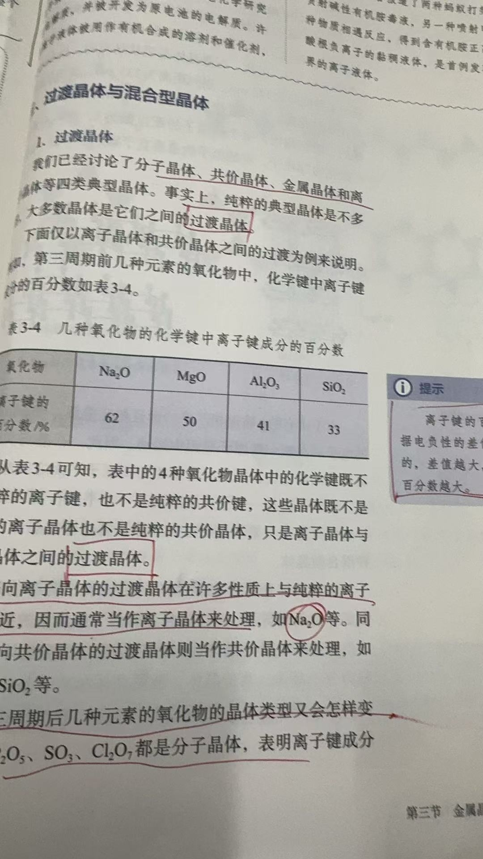
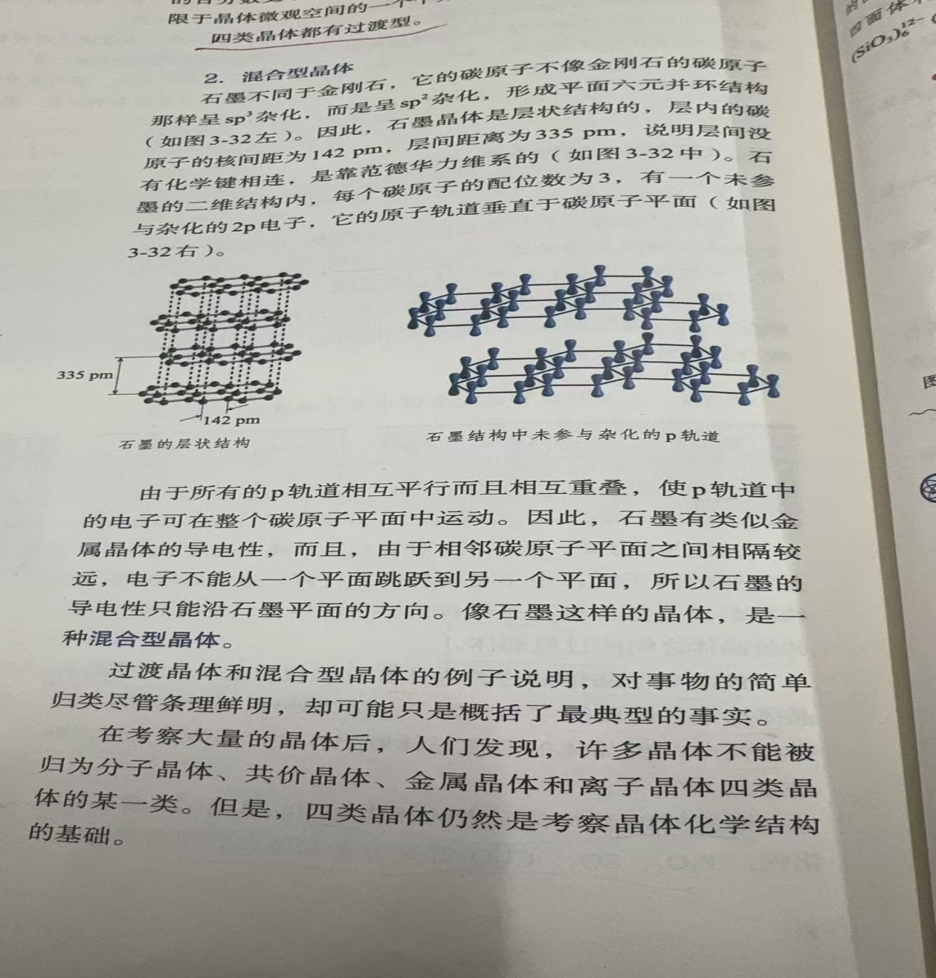
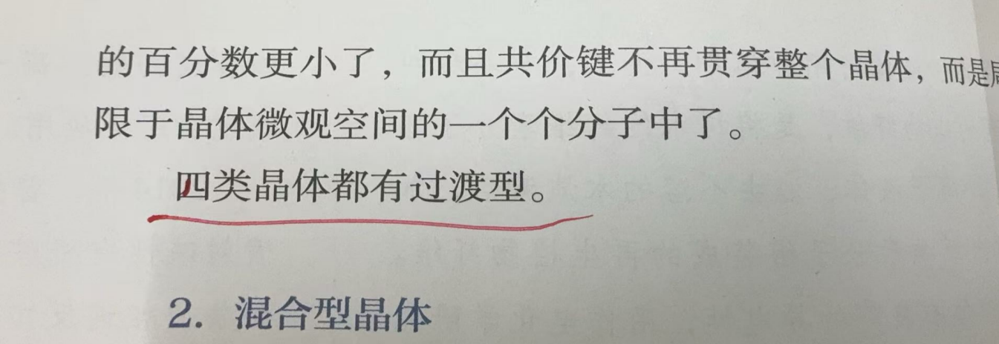
（8）新教材中增加了“过渡晶体与混合型晶体”以及“纳米晶体”的有关内容，表述更为准确

Slide 19
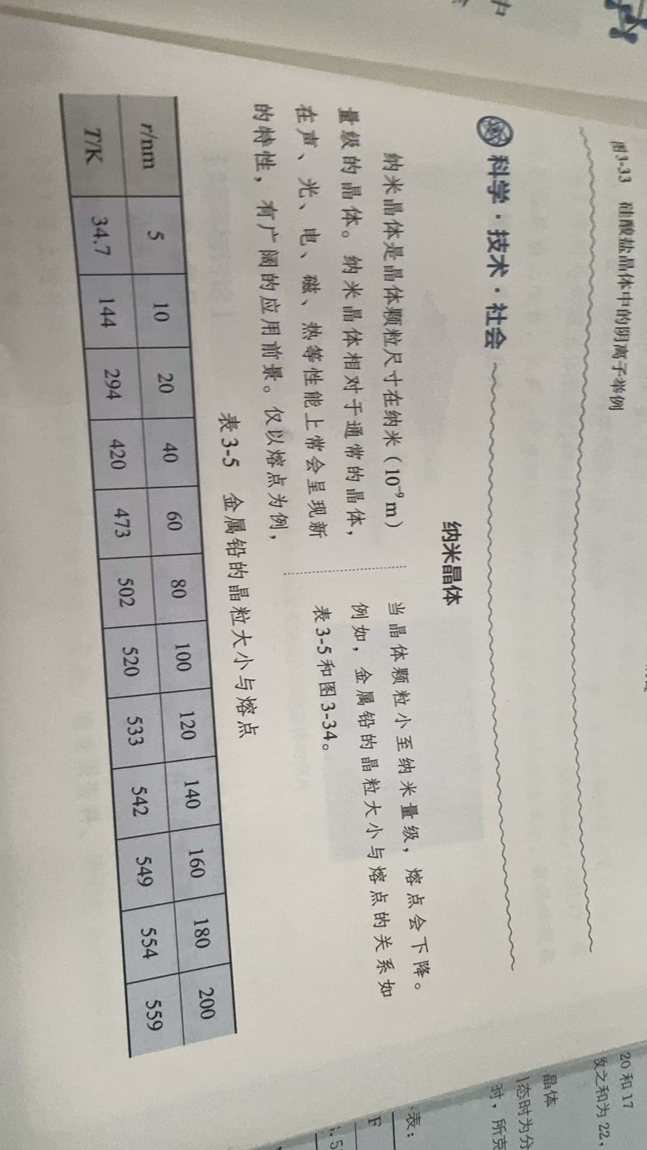
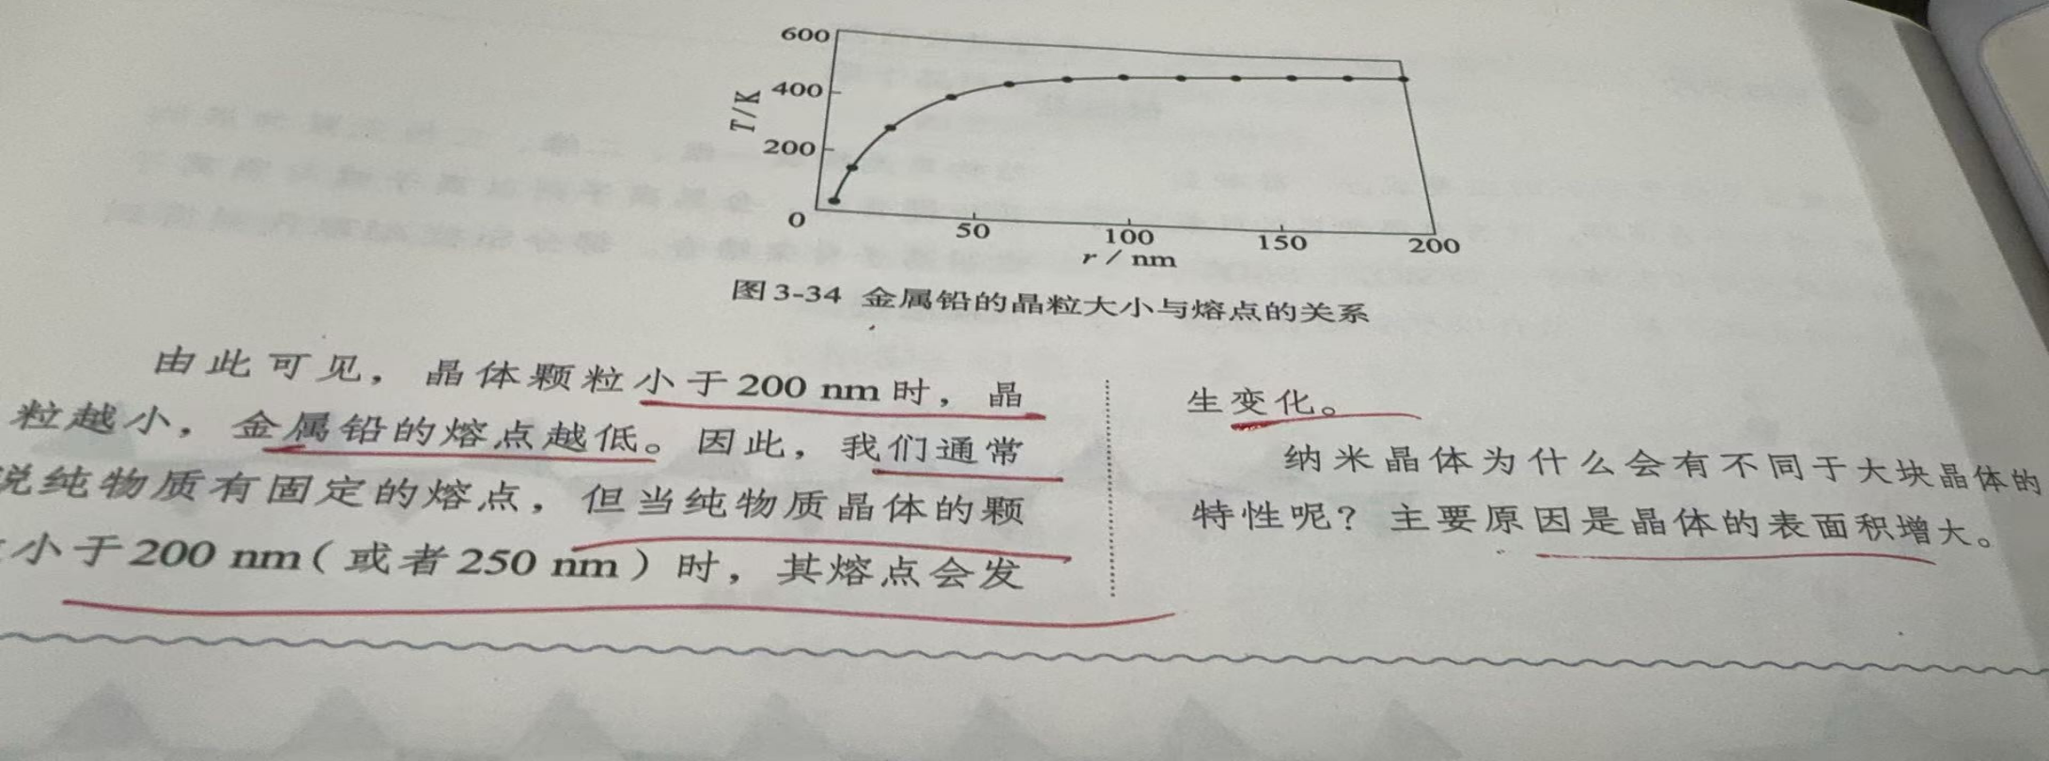
新教材增加纳米晶体图3-34

Slide 20
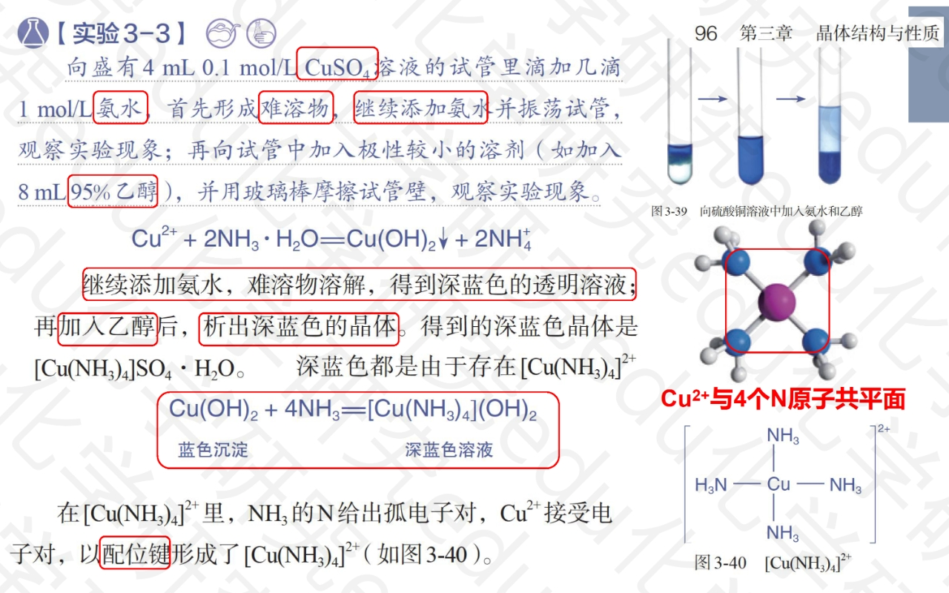

Slide 21
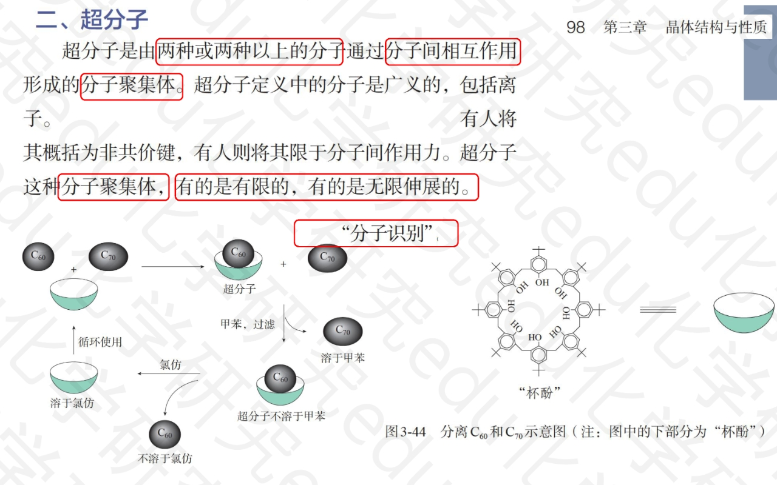
（9）新教材中增加了“超分子” 的有关内容

Slide 22
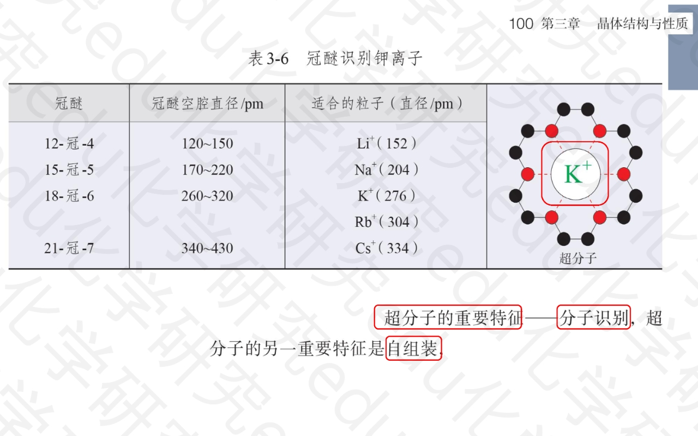

Slide 23
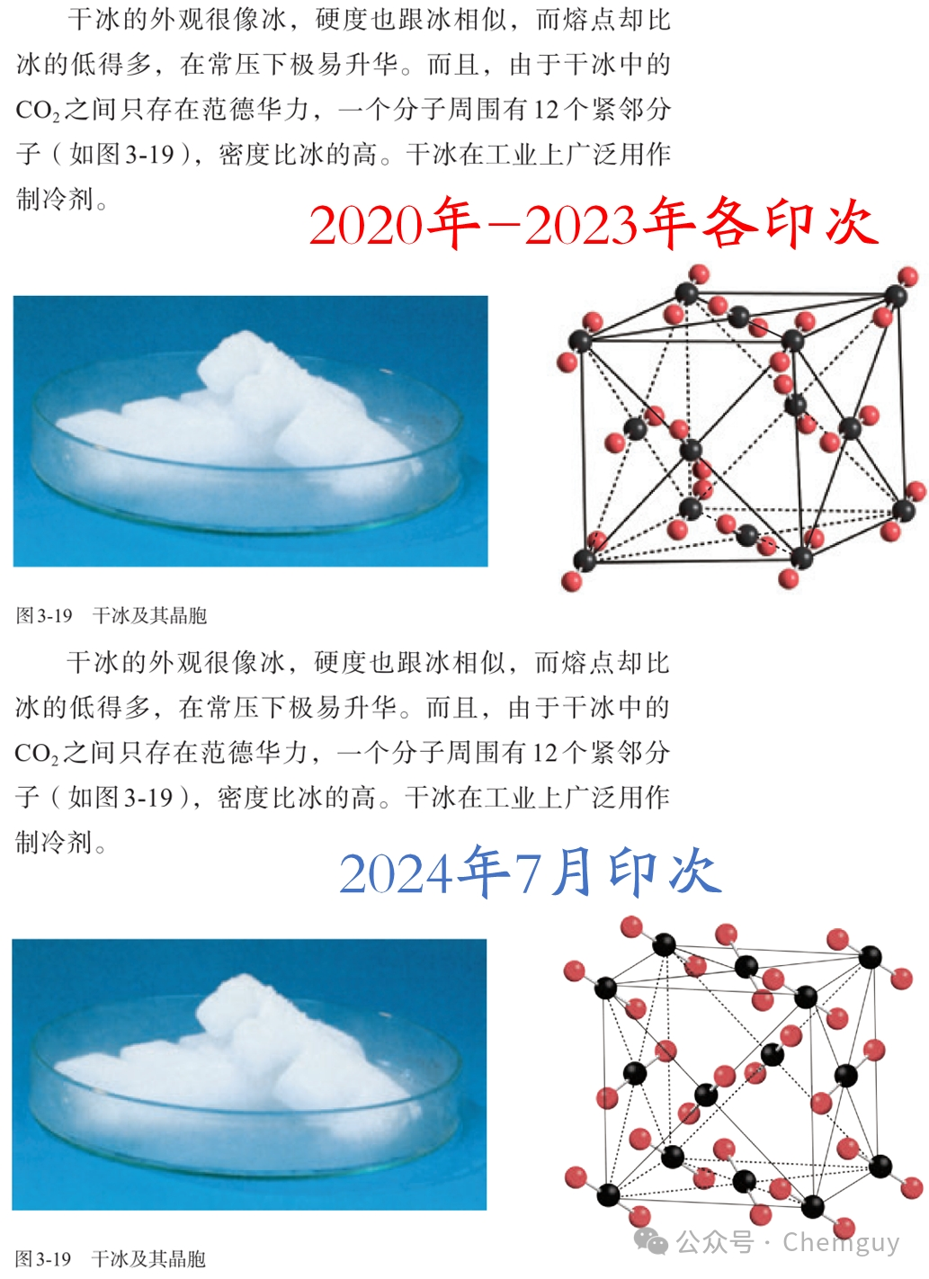

Slide 24
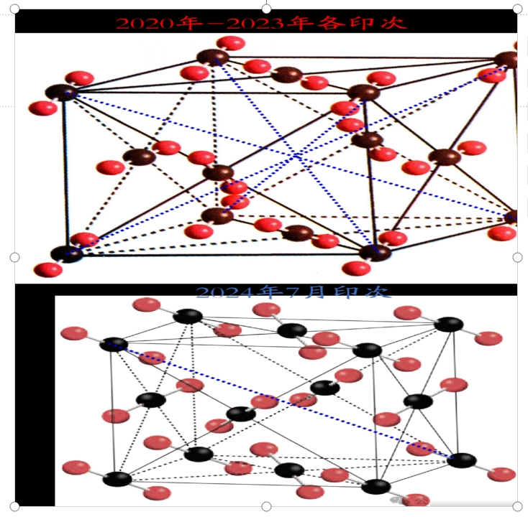

Slide 25
